Slide 1


Trường Tiểu học Mỹ Đức II
NHIỆT LIỆT CHÀO MỪNG CÁC THẦY CÔ
về dự môn Tiếng Việt lớp 3C
Người thực hiện: Trịnh Thị Oanh
Năm sinh: 1996

Slide 2



Slide 3
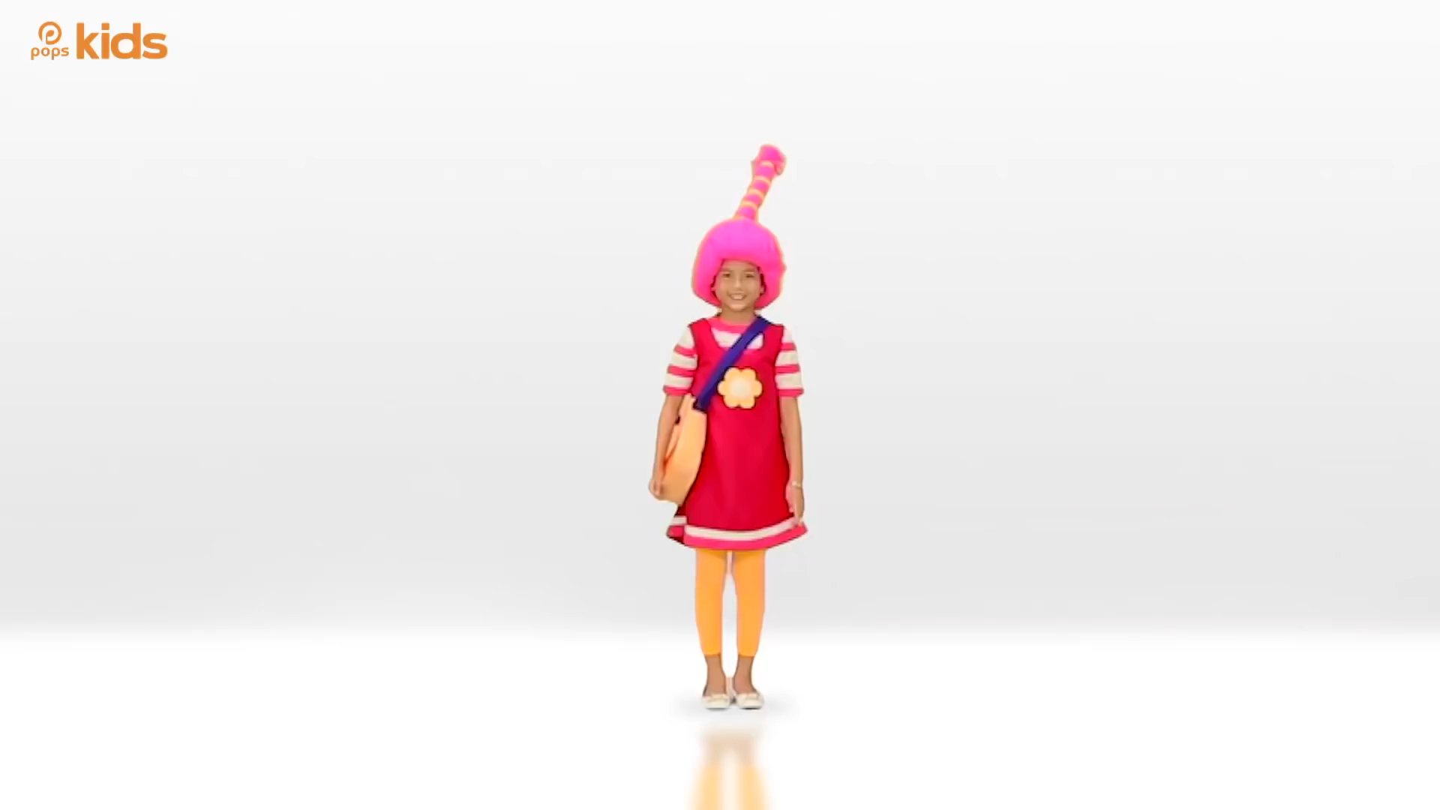

Slide 4


Slide 5


Em cảm thấy thế nào sau khi tham gia một hoạt động thể dục, thể thao?

Slide 6
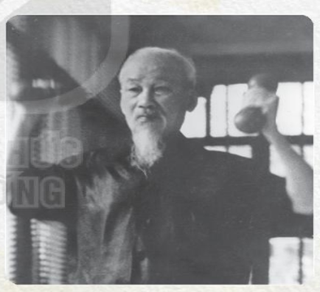

Slide 7
Tiếng Việt
Đọc: Lời kêu gọi toàn dân tập thể dục (Tiết 1)

Slide 8




Slide 9



ĐỌC MẪU
Tai nghe
Mắt dõi
Tay dò

Slide 11

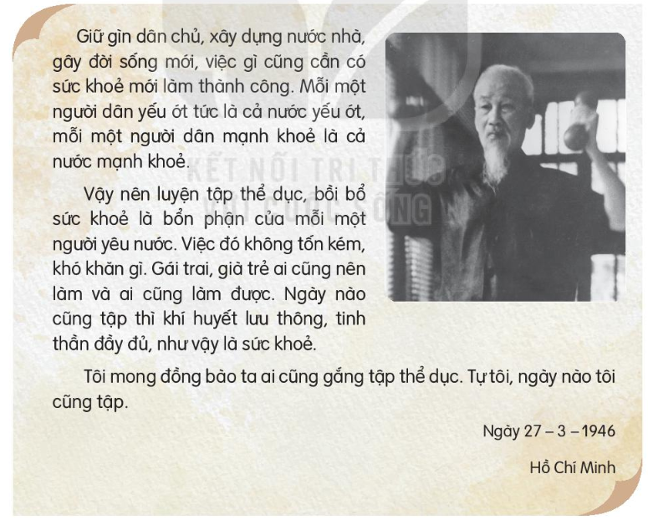

1
2
3

Slide 12
Giải quyết vấn đề khó:
+ Từ khó đọc.
+ Từ cần giải nghĩa.
+ Câu dài cần ngắt nghỉ.

Slide 14




Luyện đọc từ khó
bồi bổ
bổn phận
khí huyết
lưu thông

Slide 15

Giữ gìn dân chủ,/ xây dựng nước nhà,/ gây đời sống mới,/ việc gì cũng cần có sức khỏe mới làm thành công //
Mỗi một người dân yếu ớt tức là cả nước yếu ớt,/ mỗi một người dân mạnh khỏe là cả nước mạnh khỏe.//
Ngày nào cũng tập thì khí huyết lưu thông,/ tinh thần đầy đủ,/ như vậy là sức khỏe.//.

Slide 16

Trong bài “LỜI KÊU GỌI TOÀN DÂN TẬP THỂ DỤC” có từ nào em chưa hiểu nghĩa?

Slide 17

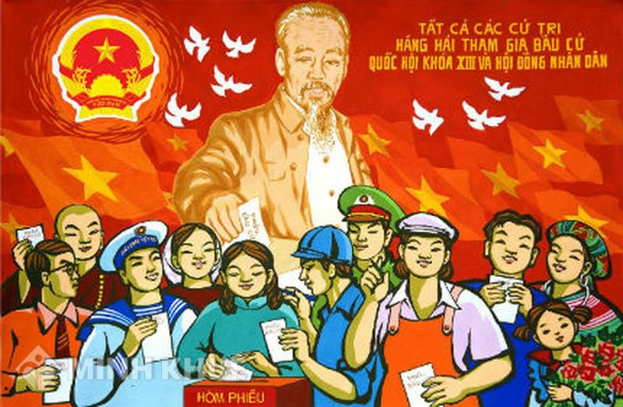

Giải nghĩa từ khó hiểu
dân chủ
Chế độ xã hội đảm bảo quyền làm chủ của người dân.

Slide 18
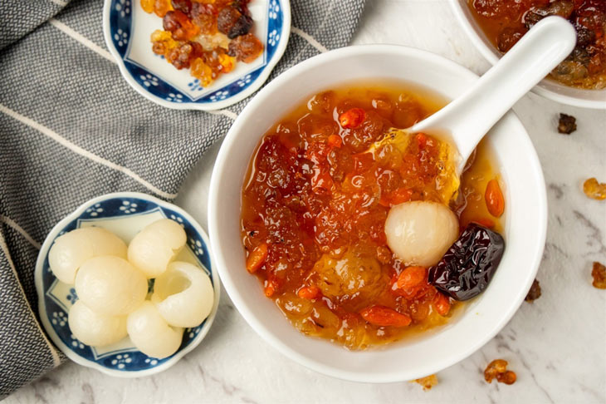
bồi bổ
Làm cho khỏe mạnh hơn.

Slide 19
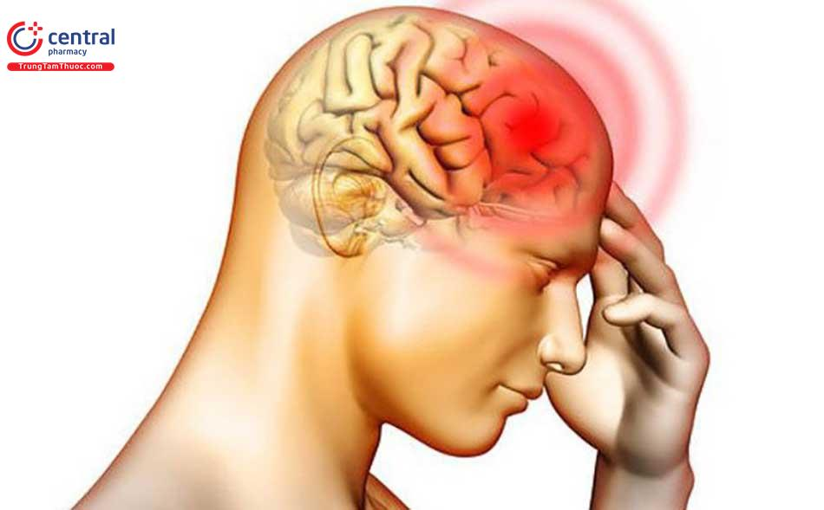
khí huyết
Hơi sức và máu, tạo nên sức sống của con người.

Slide 21


Luyện đọc nhóm

Slide 23

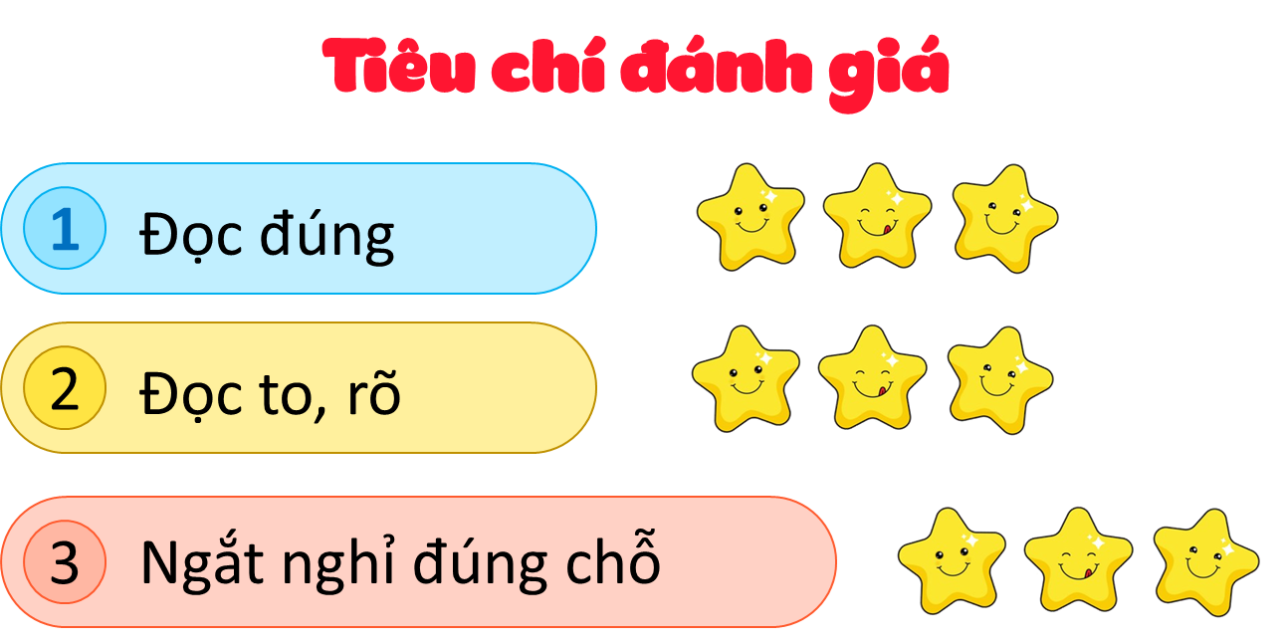

Slide 25




Slide 26


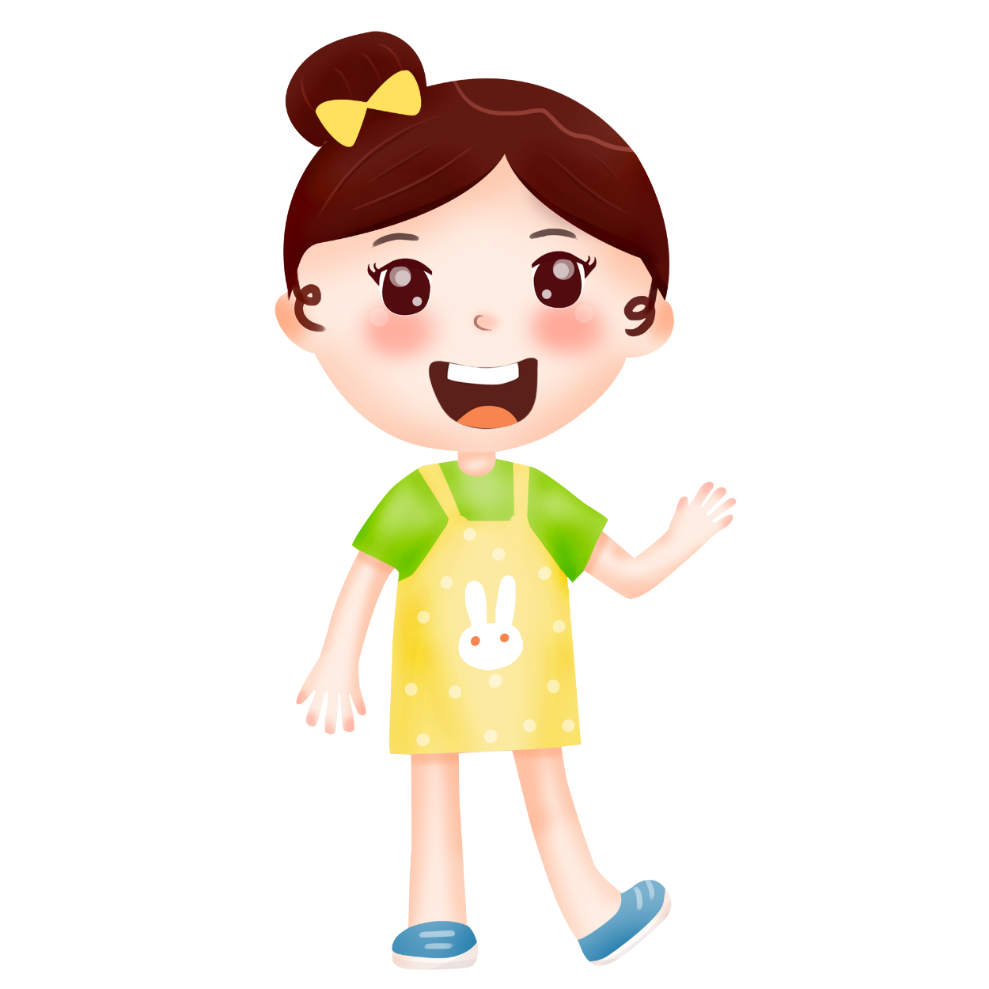
CÙNG TÌM HIỂU
1. Bác Hồ đã khẳng định sức khỏe cần thiết thế nào trong xây dựng và bảo vệ đất nước?
2. Để có sức khỏe, mỗi người dân cần làm gì?
3. Câu nào trong bài cho thấy tấm gương tập thể dục của Bác.
4. Tìm ý tương ứng với mỗi đoạn trong bài

Slide 27

Em đọc kĩ đoạn đầu của lời kêu gọi để trả lời câu hỏi.
1. Bác Hồ đã khẳng định sức khỏe cần thiết thế nào trong xây dựng và bảo vệ đất nước?
Giữ gìn dân chủ, xây dựng nước nhà, gây đời sống mới, việc gì cũng cần có sức khỏe thì mới làm thành công. Một người dân mạnh khỏe là cả nước mạnh khỏe

Slide 28
Em đọc kĩ đoạn 2 và trả lời câu hỏi.
2. Để có sức khỏe, mỗi người dân cần làm gì?
Mỗi người dân cần tập thể dục hằng ngày để có sức khỏe.

Slide 29
Em đọc kĩ 2 câu văn cuối và tìm ra câu cho thấy tấm gương tập thể dục của Bác.
3. Câu nào trong bài cho thấy tấm gương tập thể dục của Bác.
Tự tôi, ngày nào tôi cũng tập.

Slide 30
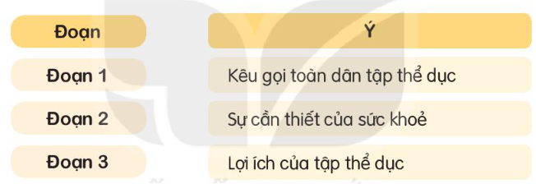
4. Tìm ý tương ứng với mỗi đoạn trong bài

Slide 31

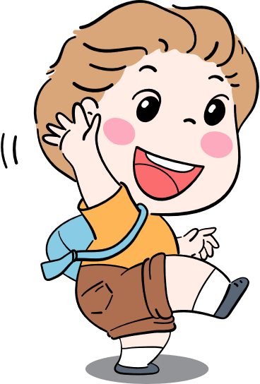
Nội dung chính của bài đọc
Bài văn cho biết muốn xây dựng được đất nước giàu mạnh thì mỗi người dân cần phải mạnh khỏe. Tập thể dục là cách nâng cao sức khỏe.

Slide 33
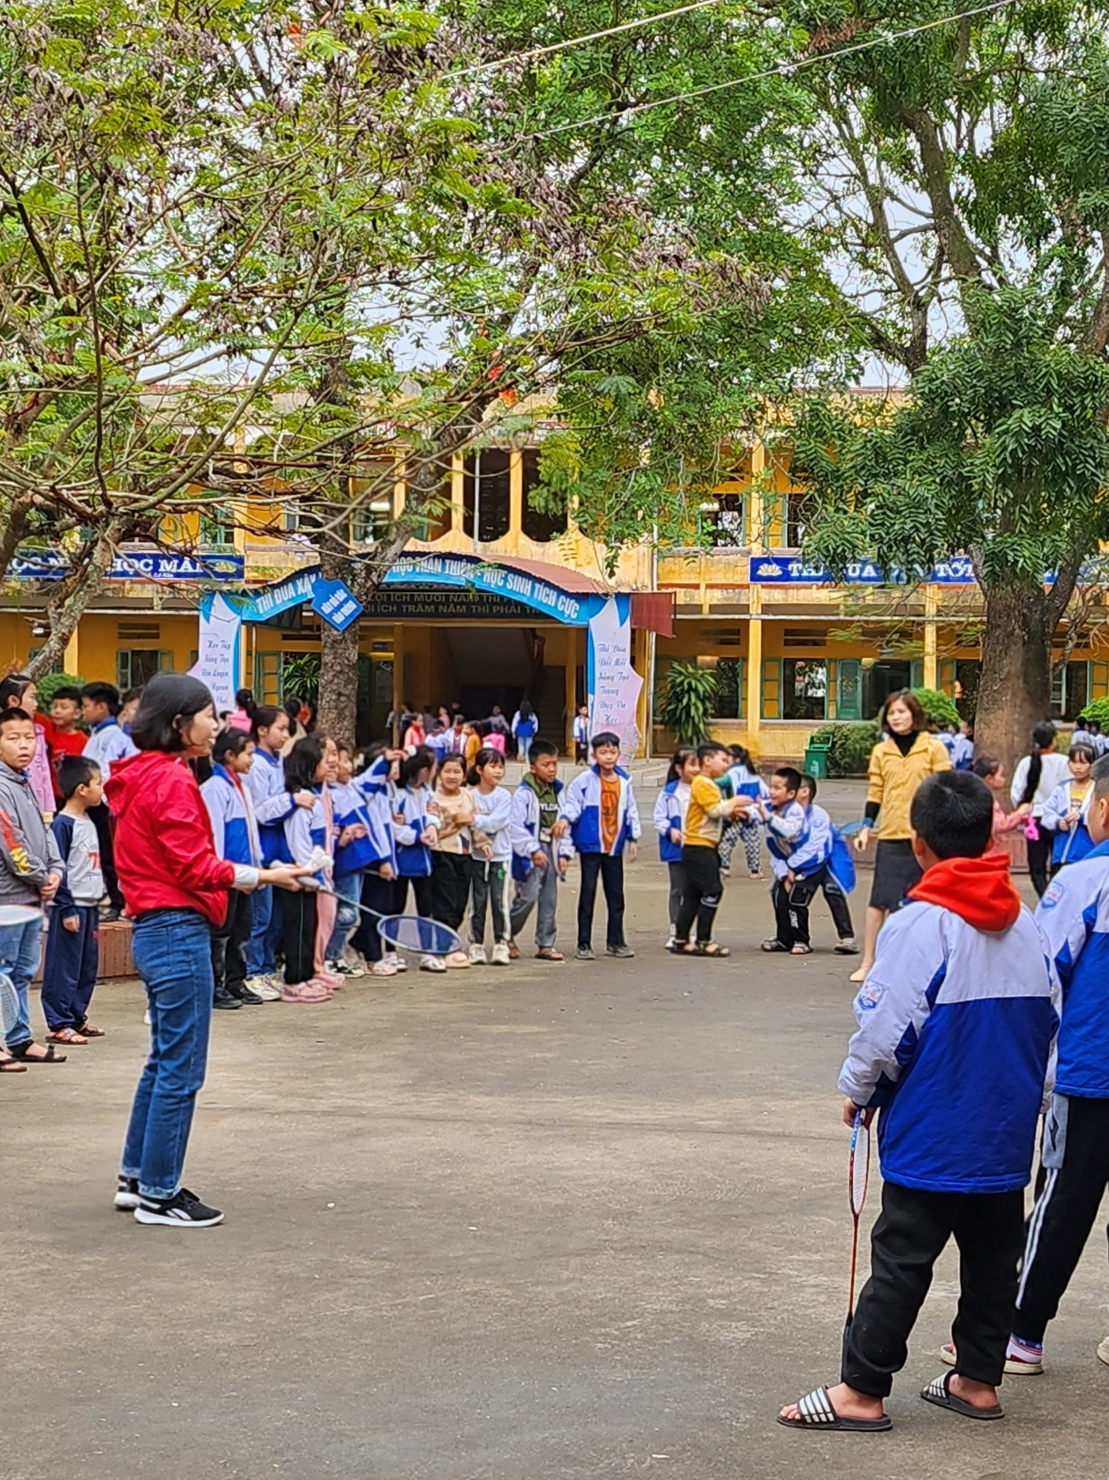
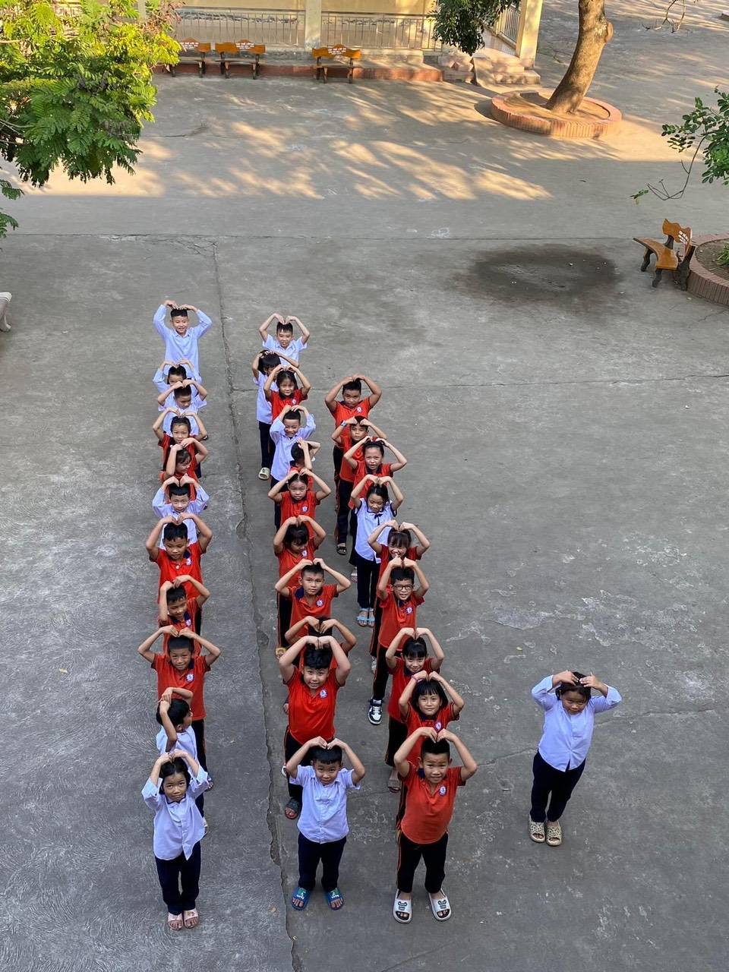

Slide 34

CHÚC CÁC EM CHĂM NGOAN ,
HỌC GIỎI

